Slide 1



INTERNET : QU'EST-CE QUE C'EST ?
LA NAVIGATION SUR INTERNET

Slide 2

INTERNET : QU'EST-CE QUE C'EST ?
Internet est un réseau mondial de millions d'ordinateurs et d'autres appareils connectés, qui permet d'échanger des informations et d'accéder à divers services comme le web, le courrier électronique et les réseaux sociaux, chaque appareil étant identifié par une adresse IP unique.
Inter
=
Inter
connexion
Inter

Slide 3
INTERNET : QU'EST-CE QUE C'EST ?
Internet est un réseau mondial de millions d'ordinateurs et d'autres appareils connectés, qui permet d'échanger des informations et d'accéder à divers services comme le web, le courrier électronique et les réseaux sociaux, chaque appareil étant identifié par une adresse IP unique.
Inter
=
Inter
connexion
Net(work)
=
Réseau
Inter
Net

Slide 4
INTERNET : QU'EST-CE QUE C'EST ?
Internet est un réseau mondial de millions d'ordinateurs et d'autres appareils connectés, qui permet d'échanger des informations et d'accéder à divers services comme le web, le courrier électronique et les réseaux sociaux, chaque appareil étant identifié par une adresse IP unique.
Inter
=
Inter
connexion
Net(work)
=
Réseau
Inter
Net

Slide 5

INTERNET : CA SERT A QUOI ?
Voici les fonctions premières :
Naviguer sur le web

Slide 6
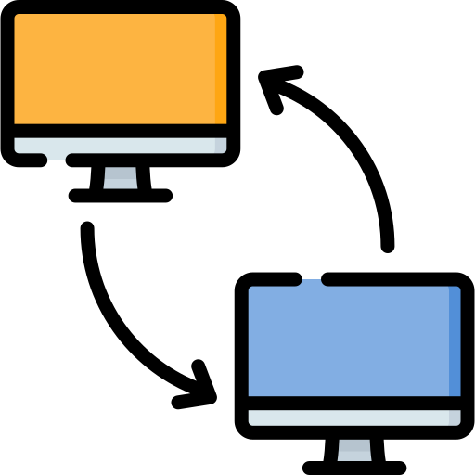
INTERNET : CA SERT A QUOI ?
Voici les fonctions premières :
Transférer des données
Naviguer sur le web

Slide 7

INTERNET : CA SERT A QUOI ?
Voici les fonctions premières :
Utiliser les messageries en ligne
Transférer des données
Naviguer sur le web

Slide 8

INTERNET : CA SERT A QUOI ?
Voici les fonctions premières :
Utiliser les messageries en ligne
Naviguer sur le web
Naviguer sur le web
Naviguer sur le web
Transférer des données
Aller sur les réseaux sociaux
Transférer des données
Aller sur les réseaux sociaux

Slide 9



INTERNET : CA SERT A QUOI ?
Voici les fonctions premières :
LES NAVIGATEUR WEB
Utiliser les messageries en ligne
Naviguer sur le web
Aller sur les réseaux sociaux
Transférer des données

Slide 10

NAVIGATEUR ET MOTEUR DE RECHERCHE
Un navigateur est un programme que tu utilises pour aller sur Internet, comme Chrome ou Firefox, tandis qu'un moteur de recherche, comme Google ou Bing, est un site web qui t'aide à trouver des informations sur Internet.​
LES NAVIGATEUR WEB

Slide 11



NAVIGATEUR ET MOTEUR DE RECHERCHE
Un navigateur est un programme que tu utilises pour aller sur Internet, comme Chrome ou Firefox, tandis qu'un moteur de recherche, comme Google ou Bing, est un site web qui t'aide à trouver des informations sur Internet.​
LES MOTEURS
DE RECHERCHES
LES NAVIGATEUR WEB

Slide 12
UTILISER INTERNET
NAVIGATEUR ET MOTEUR DE RECHERCHE
Double cliquez sur le navigateur que vous souhaitez afin de l'ouvrir
Un navigateur est un programme que tu utilises pour aller sur Internet, comme Chrome ou Firefox, tandis qu'un moteur de recherche, comme Google ou Bing, est un site web qui t'aide à trouver des informations sur Internet.​
LES MOTEURS
DE RECHERCHES
LES NAVIGATEUR WEB

Slide 13
UTILISER INTERNET
NAVIGATEUR ET MOTEUR DE RECHERCHE
Double cliquez sur le navigateur que vous souhaitez afin de l'ouvrir

Slide 14
UTILISER INTERNET
Double cliquez sur le navigateur que vous souhaitez afin de l'ouvrir

Slide 15
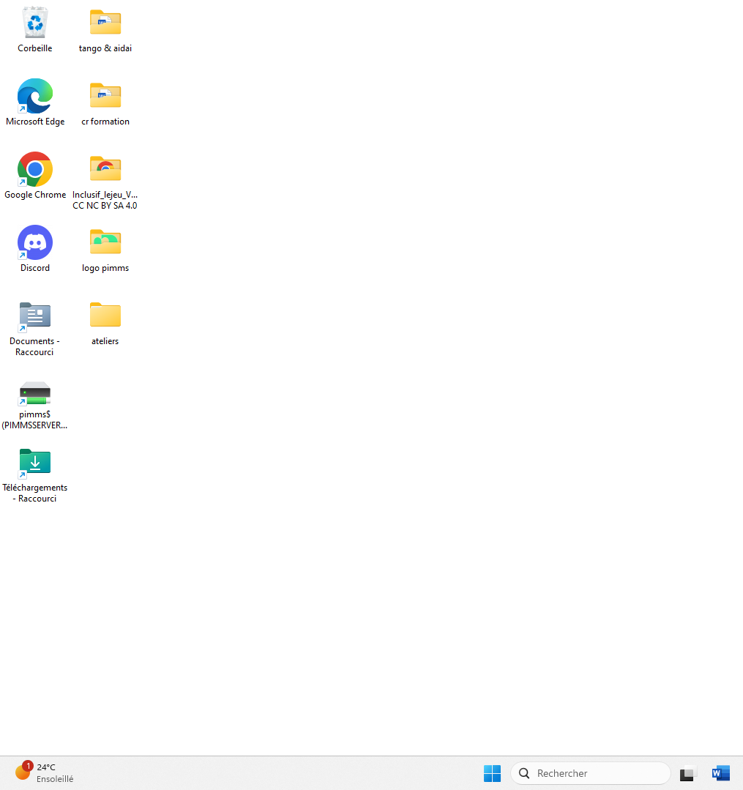

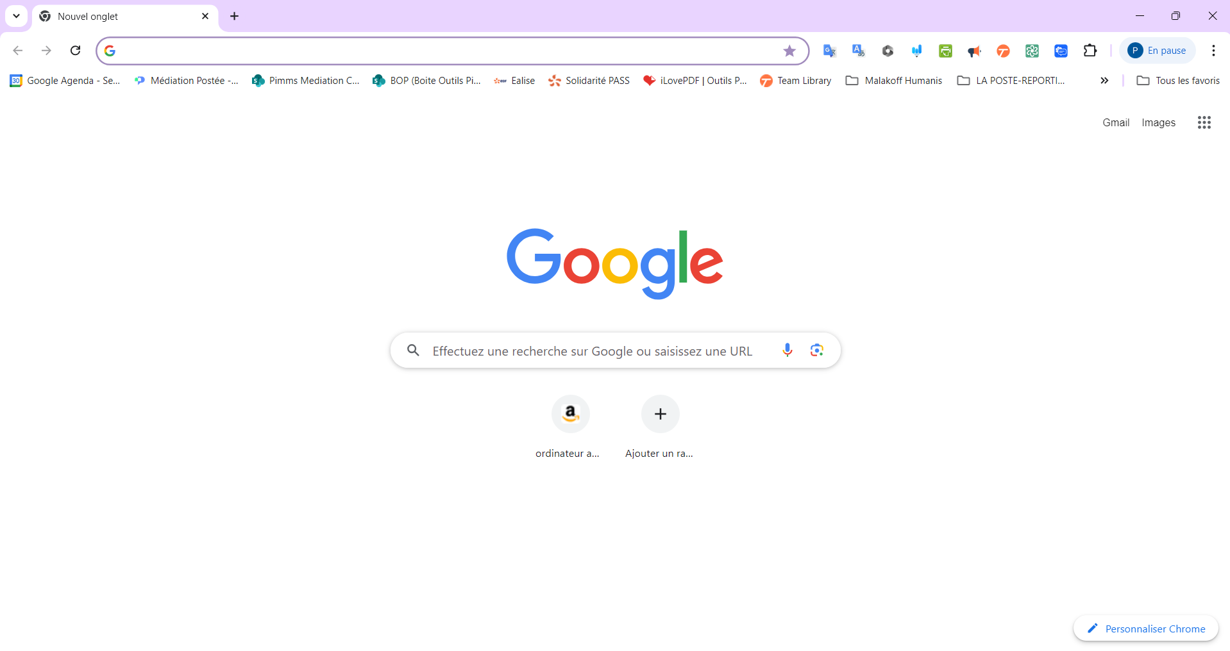
UTILISER INTERNET
Double cliquez sur le navigateur que vous souhaitez afin de l'ouvrir

Slide 16
UTILISER INTERNET
Le moteur de recherche s'ouvre alors...

Slide 17

UTILISER INTERNET
Le moteur de recherche s'ouvre alors...
la barre d'URL
la barre de recherche
...et on y trouve

Slide 18
UTILISER INTERNET
Le moteur de recherche s'ouvre alors...
la barre d'URL
la barre de recherche
...et on y trouve

Slide 19

UTILISER INTERNET
Le moteur de recherche s'ouvre alors...
Que j'écrive ma recherche ici ou là, c'est pareil
...et on y trouve
L'accès rapide aux sites souvent utilisés

Slide 20

UTILISER INTERNET
Le moteur de recherche s'ouvre alors...
...et on y trouve
L'accès rapide aux sites souvent utilisés
les favoris

Slide 21
UTILISER INTERNET
Le moteur de recherche s'ouvre alors...
les favoris
...et on y trouve

Slide 22

LES FAVORIS : C'EST QUOI EXACTEMENT ?
Les favoris sont des liens enregistrés vers des sites web que vous souhaitez revisiter facilement.

Slide 23
LES FAVORIS : C'EST QUOI EXACTEMENT ?
Les favoris sont des liens enregistrés vers des sites web que vous souhaitez revisiter facilement.
Ils vous permettent d'accéder rapidement à vos sites préférés sans avoir à taper l'URL à chaque fois.

Slide 24
LES FAVORIS : C'EST QUOI EXACTEMENT ?
Les favoris sont des liens enregistrés vers des sites web que vous souhaitez revisiter facilement.
Ils vous permettent d'accéder rapidement à vos sites préférés sans avoir à taper l'URL à chaque fois.

Slide 25
LES FAVORIS : GÉRER SES FAVORIS
Pour ajouter un favori il suffit de cliquer sur l'étoile dans la barre d'adresse du site qui nous intéresse

Slide 26
LES FAVORIS : GÉRER SES FAVORIS
Pour ajouter un favori il suffit de cliquer sur l'étoile dans la barre d'adresse du site qui nous intéresse

Slide 27
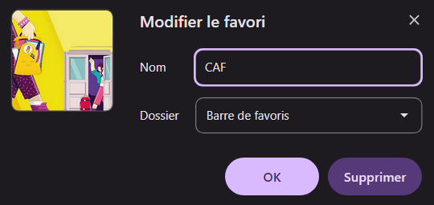
LES FAVORIS : GÉRER SES FAVORIS
Pour ajouter un favori il suffit de cliquer sur l'étoile dans la barre d'adresse du site qui nous intéresse
Il est possible de :
Donner un nom au favori
Le classer
Le supprimer
Cet encadré apparaît !

Slide 28
LES FAVORIS : GÉRER SES FAVORIS
Pour ajouter un favori il suffit de cliquer sur l'étoile dans la barre d'adresse du site qui nous intéresse

Slide 29
LES FAVORIS : GÉRER SES FAVORIS
Pour ajouter un favori il suffit de cliquer sur l'étoile dans la barre d'adresse du site qui nous intéresse
Il est possible de :
Donner un nom au favori
Le classer
Le supprimer

Slide 30
LES FAVORIS : GÉRER SES FAVORIS
Pour ajouter un favori il suffit de cliquer sur l'étoile dans la barre d'adresse du site qui nous intéresse
Il est possible de :
Donner un nom au favori
Le classer
Le supprimer
Une fois terminé, cliquez sur "OK", le favori est ajouté quand l'étoile est remplie

Slide 31

LES EXTENSIONS
Dans le moteur de recherche on trouve aussi...
les extensions
Les extensions sont téléchargeables sur le Chrome Web Store et sont là pour apporter des fonctionnalités supplémentaires

Slide 32

LES EXTENSIONS
Augmenteur de volume
les extensions
Les extensions sont téléchargeables sur le Chrome Web Store et sont là pour apporter des fonctionnalités supplémentaires

Slide 33

LES EXTENSIONS
Bloqueur de pubs
Exemples
Augmenteur de volume

Slide 34

LES EXTENSIONS
Lecteur de page
et traducteur
Bloqueur de pubs
Exemples
Augmenteur de sons

Slide 35

LES EXTENSIONS
Mode nuit
Exemples
Lecteur de page
et traducteur
Bloqueur de Pub
Augmenteur de sons

Slide 36
LES EXTENSIONS
Exemples
Mode nuit
Lecteur de page
et traducteur
Bloqueur de Pub
Augmenteur de sons

Slide 37
LES EXTENSIONS
Exemples
Mode nuit
Lecteur de page
et traducteur
Bloqueur de Pub
Augmenteur de sons

Slide 38
LES EXTENSIONS
Volume max / Volume booster
Exemples
U Block / Adblock / Stand
Mode nuit
Lecteur de page
et traducteur

Slide 39
LES EXTENSIONS
DeepL / Google trad / lecteur
Exemples
Dark reader / Dark Theme

Slide 40
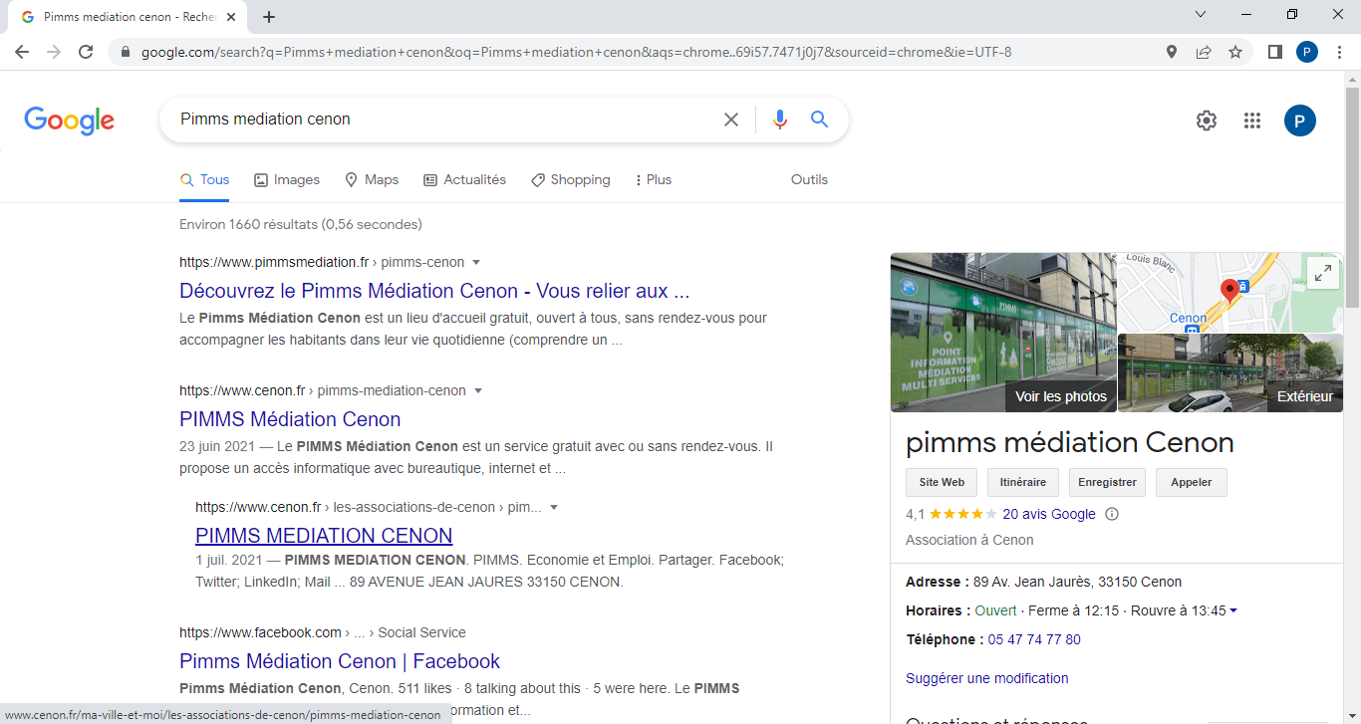
LES EXTENSIONS
UTILISER INTERNET
Après que la recherche soit lancée…

Slide 41
LES EXTENSIONS

Slide 42
Les résultats (sites)

Slide 43
Types de contenus

Slide 44
Informations essentielles sur la recherche

Slide 45
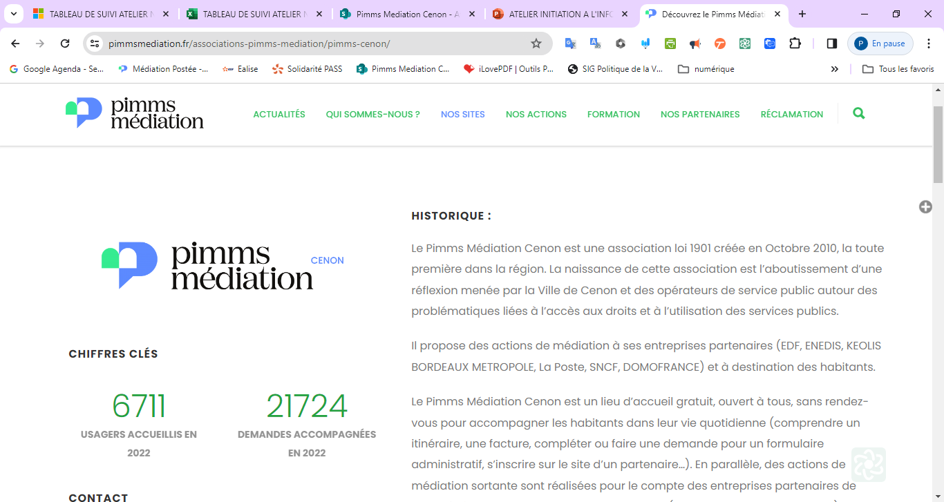

Slide 46
Logo du site (ramène à la page d’accueil)

Slide 47
Les thèmes (rubriques)

Slide 48
Le contenu

Slide 49
LES EXTENSIONS
FIN

